Slide 1
一括案件の調整手順
Ver.1.1
2018/12/17作成
201/0/0適用
事務センター
法人サポート課

Slide 2
はじめに
一括案件の定義
10店舗以上の同一企業傘下の店舗で、一括処理の手配が可能な案件
【対象案件】
①一括導入・一括取替（リプレイス）
②一括UNIS変更
【単価・店名・コース・バンド・支払い方法変更（請求先・年払起点月
・一括前払値引額・支払期間・自振→振込など）器材販売（工事無）等】
※「工事無の50件以上のUNIS一括訂正依頼」は別フローになります。
・企業法人本部が依頼元となる一括訂正、チェーン店の一括単価変更やサービス入力
【リンク先】（単価変更は対象外）
\\fas\部門共有\4850_法人営業統括部(共有)\003_営業共通_申請・ツール・成績管理他\003_営業関連資料\03 UNIS関連資料\UNIS一括訂正フロー
Point
一括案件は、決まる前から事前に情報共有
をしましょう。
最終見積もりを提出し、結果待ちになった
案件や70％以上の見込み案件は速やかに報告
商材によっても異なりますが、通常BGMで
も２週間以上、S’senceなどは、２ヶ月以上
かかる場合もあります

Slide 3
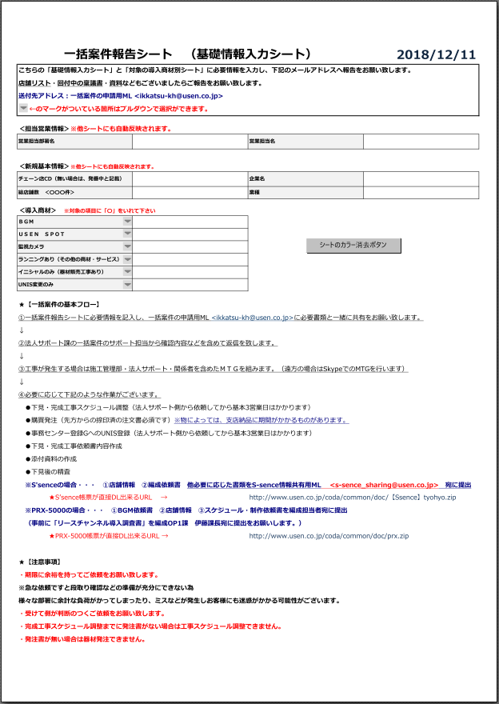
一括案件が発生しそう
一括案件の報告先
一括案件の申請用メーリングリスト ikkatsu-kh@usen.co.jp
Point
一括導入報告シート
●一括案件が決まりそうなときは「一括案件報告シート」に
①企業名②導入数③販売商材④契約条件などを正確に情報共有しましょう。店舗リスト（最新版）稟議書（申請中）も該当案件は必ずご共有下さい。
●一括案件の申請用MLに送られてきた一括報告は、必要に応じて関連部署と共有を行います。共有先は「施工管理部」「購買部」「事務センター」などの部署の一括案件担当者になります。
●目的を明確にさせましょう。
「いつまでに、何を納品して、どのような状態にするのか」
現状はどうなっているのか？を把握するのも大切なポイント
●共有後、施工ありの依頼の場合「施工管理部」「法人サポート課」「営業・必要関係者」を集めたMTGとなります。
●MTG内容は
①下見・完成工事スケジュールの確認
（先方への提出日、施工管理部への期限等も確認）
②下見・工事内容の確認 etc...
※遠方の場合はSkypeを使いMTGを行います。
●「一括導入報告シート」へ記入し報告しましょう。
報告漏れを防げます。

Slide 4
一括案件が決定
一括案件の業務フロー概略図
お客様
成約
営業部
依頼
法人サポート課
調整依頼
施工管理部
施工調整
依頼
発注
購買部
器材発送
BGMの編成や他の部門への調整は営業にて行います。
UNIS登録依頼
事務センター
登録
UNIS
加入登録依頼書・作業依頼書送付
支店総務
回付
エンジニア
請求担当・集金担当支店
請求
工事

Slide 5
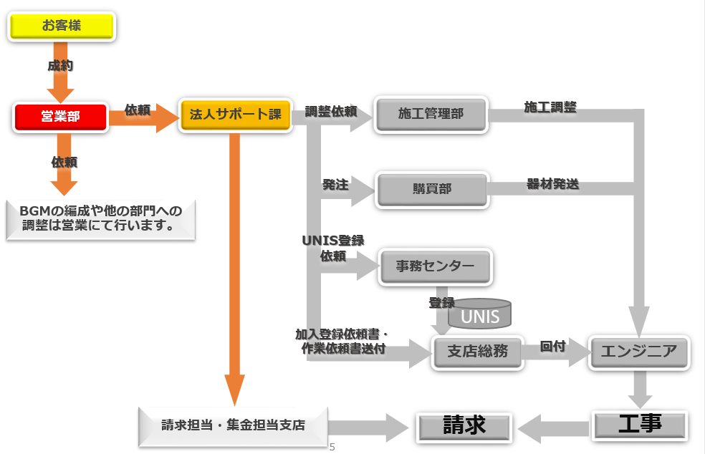
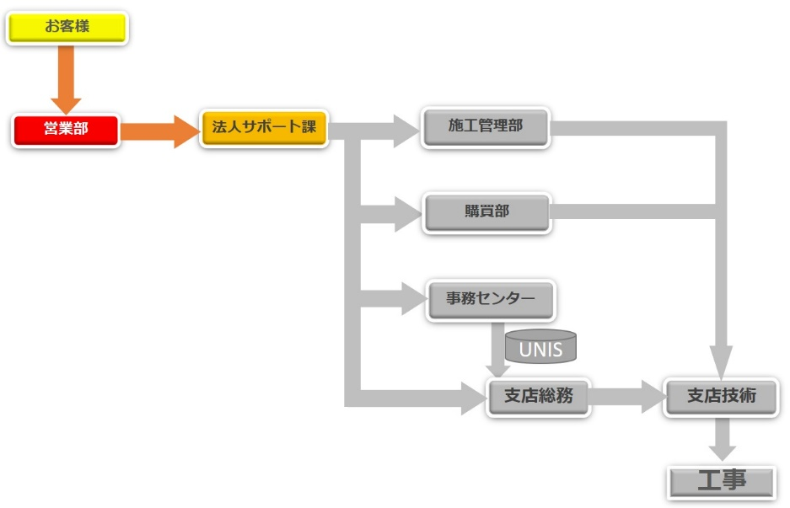
一括案件の流れ（法人サポート課）
★原則、施工管理部への施工調整と購買部への器材発注は法人サポート課にて行います。
➣一括案件の成約時の先方との約束
・お客様との適当な約束はしないこと。
特に納期などに関して不明ならば一括
チームに事前に確認をしてからお客様へ。
➣法人サポート課へ一括案件依頼
・必要書類や情報を整理しメールにて依頼。
・納期が至急の依頼であれば別途電話など
で詳細を連絡する。
point
商材や時期によって納期も大きく変わります。契約前に関係各部に納期を必ず確認しましょう。
一括単価変更や支払い変更などの場合は、請求締めなどの期限を
受託担当・集金担当支店に確認し、余裕をもって一括チームに依頼をしてください。

Slide 6
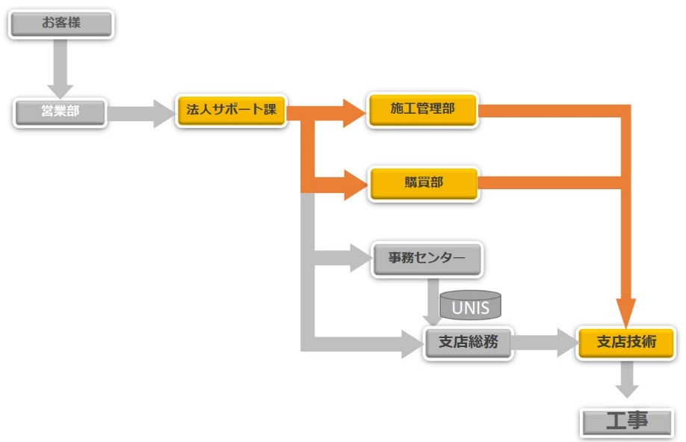
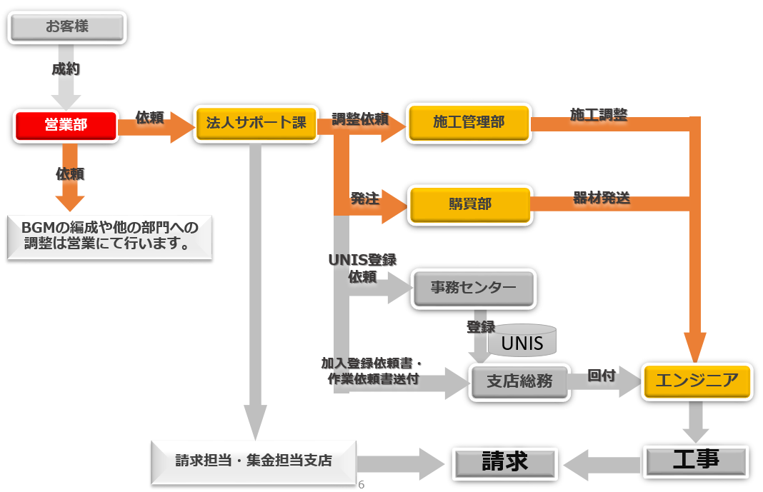
一括案件の流れ（施工管理部・購買部）
➣施工管理部の施工調整
・下見調整は導入見込みであれば可能。
・工事調整には発注書と可決稟議書が必須。
その他工事開始前日までに器材や放送内
容などの手配が必須。
※調整には最低3営業日、工期は基本に
支店毎に一日1件～２件程度。
➣購買部の器材発注
・発注書と可決稟議書が必須！
・遠方の支店なども考慮し、通常器材で
あれば3,4 営業日ほどで支店に器材到着。
※S’senceなどは、10営業日必要。
point
器材発注や施工調整は、万が一の失注やリスケになると、社内的にも大きな損失となります。先方決済や情報が未確定なまま走らせることはできません。

Slide 7
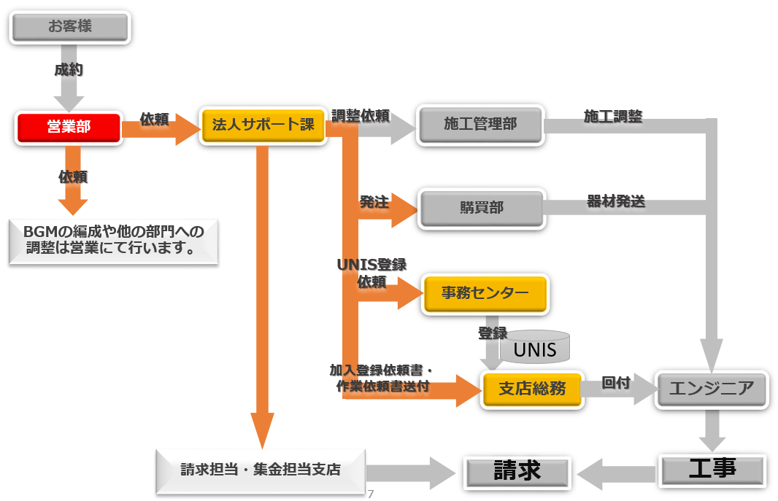
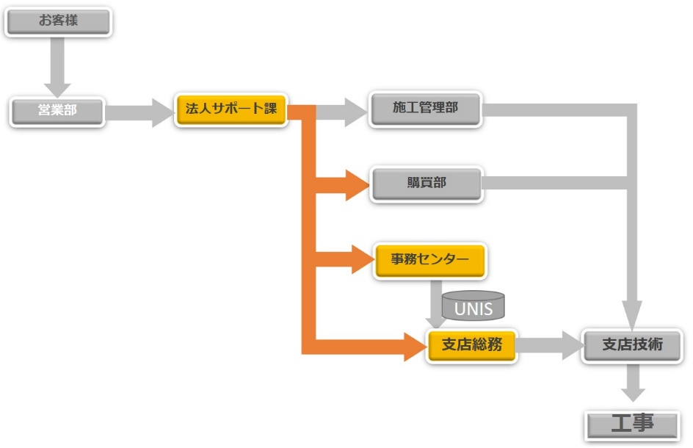
一括案件の流れ（事務センター登録G・支店）
➣事務センターのUNIS 受注登録
・工事の2営業日前までに登録完了が必須。
・可決稟議書、契約条件、請求情報など
の情報共有必須。
・登録完了が必要な5営業日前に依頼が
必要。
➣支店へ工事/ 加入登録依頼書送付
・支店総務が依頼書を受領した後に支店
技術へ回付します。
・工事日の2営業日前には送付が必要。
point
事務センターや支店へ依頼書を送付した後、情報の訂正や追記などで
差し替えをすることは、一括案件の場合業務負荷が多大になります。
加入条件や工事備考などは依頼前にしっかりと精査してください。

Slide 8
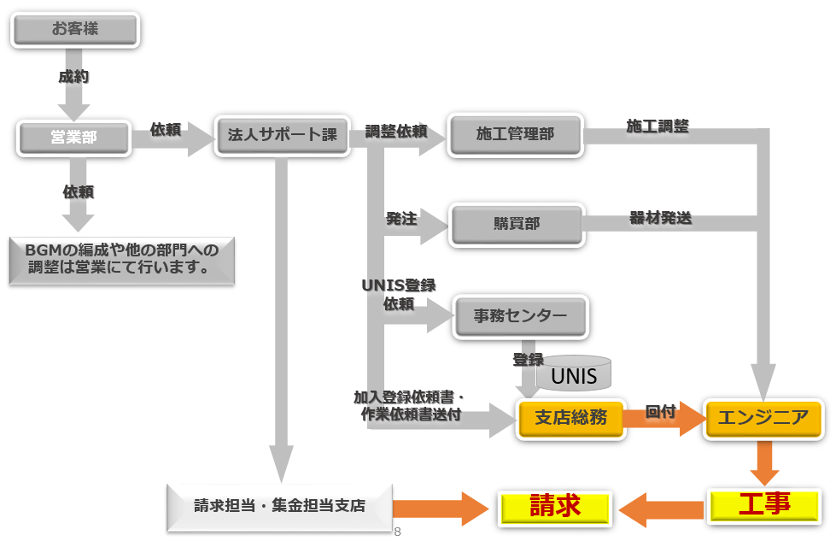
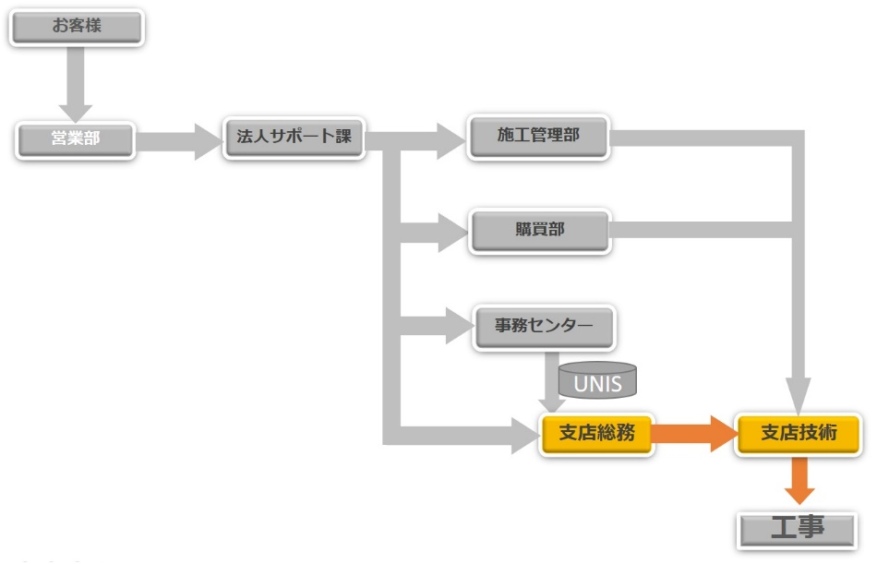
一括案件の流れ（支店・技術）
➣技術訪問にて工事
・館物件や屋上の立ち入り許可、
EPS室（電線関係が集約されている部屋）
の鍵など手配がされていない場合は
工事ができないこともある。
必ず先方本部より店舗への事前通達や
入館申請を提出をして頂くよう確認。
➣支店総務にて確定処理
・稟議書が可決されていなければ確定処理
されない。
point
件数の多い案件の場合、下見や工事の報告はQRコードなどで集約を行うことも出来ます。（メール添付、共有フォルダへの資料格納）
技術からどのようなフィードバックがほしいのか、あらかじめ考えておきましょう。

Slide 9
一括案件BGMのスケジュール
PRXやS’senceなど一括導入スケジュール（30店舗程度の一括導入プラン）
 | １week | 2week | 3week | 4week | 5week | 6week | 7week | 8week
契約
社内打合せ （CP統括含む）
下見調整と 下見依頼
下見実施
下見結果 集約
下見結果 報告
器材発注
工事調整と 工事依頼
工事実施
本放送
N
S
N
N
S
Ｓ
N
S
N
S
N
Ｓ
N
S
N
S
Ｓ
N
S
S:予備
N
Ｓ
放送内容
コンテンツ 製作
放送センター 構築
編成プログラム
データ配信
S
S
S
S
N：ノーマルチューナー
S：S’sence/PRX
Ｓ
N
：マイルストーン・・・ひし形記号までにタスクを完了させる

Slide 10
USEN SPOT Enterpriseのスケジュール
USEN SPOT Enterpriseの一括導入スケジュール（30店舗程度の一括導入プラン）
 | １week | 2week | 3week | 4week | 5week | 6week | 7week | 8week
契約
社内調整 社内打合せ
サーバー設定依頼
下見調整と 下見依頼
下見実施
下見結果 集約
下見結果 報告
器材発注
工事調整と 工事依頼
工事実施
完了

Slide 11
案件別注意事項
【PRX-5000】
・放送開始日
・企業CD、グループCD、個別CDなどの決定と共有
・スタッフコール機能などの利用・カットリレー有無
【S’sence】
・店舗情報・編成シートの提出
・通信禁止時間の確認
・接続ポートに指定のポートやNGポートがあるか？
・アンプやスイッチングHUBが必要な場合の対応
・カットリレー対応が必要な場合の対応はどうするのか
【USEN SPOT Enterprise】
・サーバー設定依頼書
※新規の場合は提出から2週間程かかります。
・店舗情報シートの提出（ルーターの個数、親・子の記載、回線種別・タイプ）
※包括系契約のみです。また発送から到着迄10日程かかります。
・スイッチングHUBが必要な場合の対応
【監視カメラ】
・カメラの設置方法、レコーダーの設定などの技術宛マニュアルの作成依頼（施工管理部へ）
・カメラの取り付け台数や用途（防犯、内引き防止、店内モニター用など）
・図面の入手
【サイネージ】
・器材の選定・設置方法（壁掛？天吊？平置？）納期・在庫の事前確認。
【UNIS変更での注意事項】
・UNIS登録完了期限・請求サイクル・前払い金有の場合の返金有無
・新規のご依頼は一括先請求CDの発番が発生致しますので業務依頼連絡票の提出が必要になります。

Slide 12
困ったときの相談先
【スケジュール調整・一括での施工内容】
●施工管理部 施工管理課
TEL：03-6823-3650
【PRX-5000】
●事務センター 法人サポート課 奥中さん
編成部 伊藤さん
【S’sence関連】
●機能について：商品企画部 技術企画課
TEL：03-6823-7707
●修理・機器設定について：テクニカルサポート課
TEL：03-5489-1002
●放送内容について：編成部 伊藤さん
※大阪は法人サポート課 奥中さん
【USEN SPOT Enterprise】
●機能について：商品企画部 技術企画課
TEL：03-6823-7707
●修理・機器設定について：テクニカルサポート課
TEL：03-5489-1002
※大阪は法人サポート課 奥中さん
【監視カメラ】※safieも含む
●機能について：商品企画部 技術企画課
TEL：03-6823-7707
●修理・機器設定について：テクニカルサポート課
TEL：03-5489-1002
【サイネージ】
●機能について：商品企画部 技術企画課
TEL：03-6823-7707
●修理・機器設定について：テクニカルサポート課
TEL：03-5489-1002
【UNIS 関連】
●UNIS ヘルプデスク
TEL：03 -6823 -7037
【稟議書・業績について】
●業績管理部 光田さん
【それでも困ったときは】
●法人サポート課 小森谷 本

